Slide 1
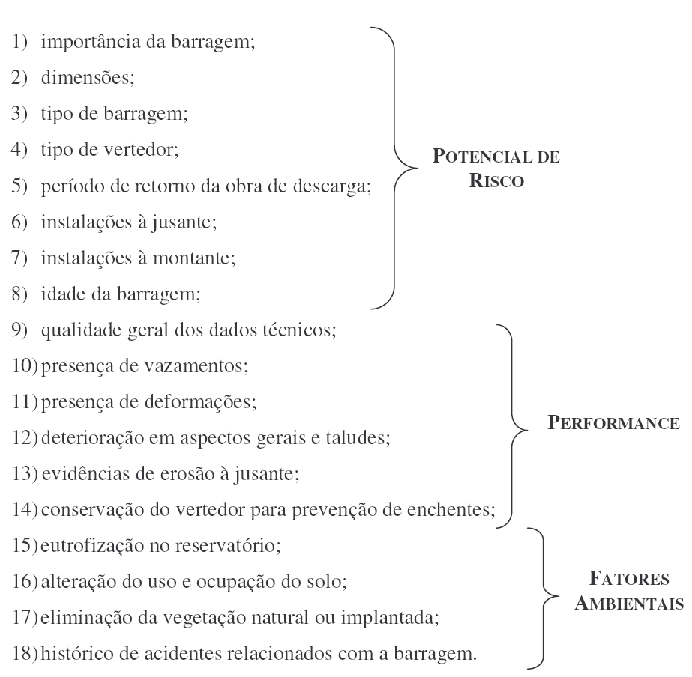
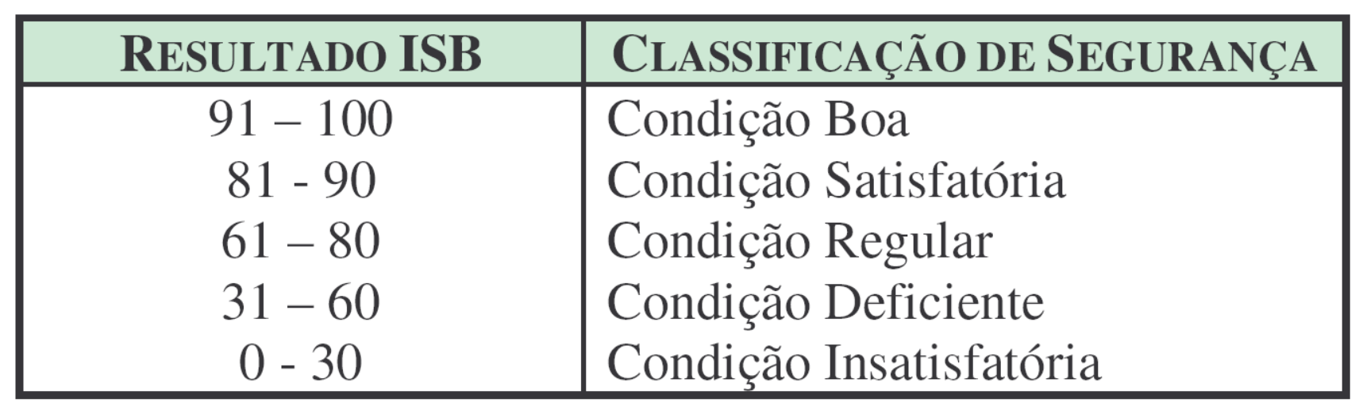
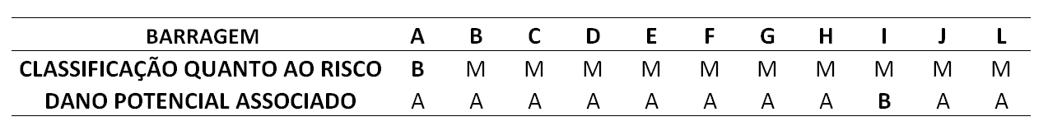
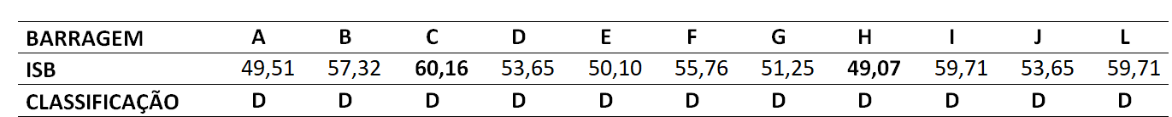
AVALIAÇÃO TÉCNICA DE BARRAGENS DE TERRA NO MUNICÍPIO
DE COLATINA-ES
Brenda Calixto Glaber¹; Thobias Ribeiro Pessoa¹; Claudinei Antonio Montebeller²;
¹ Graduando em Engenharia Civil - UNESC; ² D.Sc. Professor do Curso de Engenharia Civil – UNESC/ email: brendacxg@gmail.com; cmontebeller@gmail.com
INTRODUÇÃO
As barragens são obras associadas a um elevado potencial de risco devido à possibilidade de ruptura, podendo causar danos ambientais, econômicos e sociais. Apesar da existência de leis que regem a segurança de barragens, existe grande dificuldade para fiscalização adequada e cumprimento das mesmas, havendo necessidade da aplicação de metodologia para classificação de riscos e dano potencial associado. Essa classificação é importante para definir os procedimentos de segurança e periodicidade de vistorias. Os órgãos fiscalizadores utilizam a metodologia estabelecida pela Resolução Nº 143 do CNRH, no entanto, existem diversas metodologias na literatura, conforme aquela proposta por Zuffo (2005), que inclui também parâmetros ambientais.
OBJETIVO
Avaliar tecnicamente as condições atuais de barragens de terra localizadas no município de Colatina-ES.
METODOLOGIA
O projeto proposto foi desenvolvido no município de Colatina-ES, localizado na região Noroeste do estado do Espírito Santo. A região apresenta elevado número de barragens, e em sua maioria são classificadas como pequenas barragens de terra. Foram selecionadas onze barragens de terra na região, as quais foram avaliadas tecnicamente por meio da metodologia apresentada na Resolução N 143 do CNRH e pela proposta por Zuffo (2005), que considera parâmetros ambientais.
RESULTADOS E DISCUSSÃO
Tabela 1. Metodologia da Resolução Nº143
Tabela 2. Metodologia proposta por Zuffo (2005)
Portanto, os resultados indicam que há necessidade urgente de revisão das metodologias utilizadas, de forma que venham a atender de forma adequada e específica ao tipo de barragem, visando gerar resultados coerentes, os quais permitirão definir medidas e tomada de decisão correta, visando à segurança do empreendimento.
REFERÊNCIAS
Resolução CNRH nº 143, de 10 de julho de 2012 .Link:https://www.gov.br/
ZUFFO Metodologia para Avaliação da Segurança de Barragens. Campinas: UNICAMP, 2005, 192 p. Tese, Mestrado.
AGRADECIMENTOS
Agradecemos à UNESC e FAPES, Fundação de Amparo à Pesquisa do Espírito Santo, pelo financiamento da Bolsa ICT

